Slide 1
Spodobovanie spoluhlások vo vnútri slova
Slovenský jazyk pre 4. ročník

Slide 2
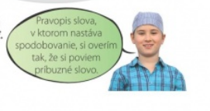
píšem: Rudko Robko Vladko Ľubka
čítam : Rutko Ropko Vlatko Ľupka
iný tvar : Rudo Robo Vlado Ľuba

Slide 3
Spodobovanie spoluhlások nastáva aj vnútri slova, ak sa stretnú spoluhlásky s rozdielnou znelosťou.
znelá párová spoluhláska
+
neznelá párová spoluhláska
neznelá párová spoluhláska
+
znelá nepárová spoluhláska
neznelá párová spoluhláska
+
znelá párová spoluhláska
žabka, Rudko prosba, vášho miesme, kúpme
vážka futbal vráťme

Slide 4
Ako si overíme pravopis ?
Tak, že slovo dáme do iného tvaru .
klbko – klbôčko strážca - strážiť
babka – babička klzký - kĺzať
ľahký – ľahúčko rožtek - rožok
krehký – krehúčko hrudka - hruda
loďka - lode hĺbka - hlboký
schôdzka – schôdzovať hádžte - hádžem
ťažko – ťažoba prosba - prosiť
trúbka – trúbiť kúpme - kúpiť
briezka – breza chyžka - chyža

Slide 5
Zdroj:
Slovenský jazyk pre 4. ročník

